Slide 1
specialevejledning på DPU Erfaringer og tiltag

Slide 2
Program
13.00-13.10 Velkommen ved Anna Karlskov Skyggebjerg
13.10-13.50 Hvad fortæller forskningen os om specialevejledning generelt og specifikt på DPU?
Pia Seidler Cort og Helle Merete Nordentoft
14.00-14.45 Eksempler fra specialevejledning på DPU
Karen Wistoft, Anne Maj Nielsen, Marianne Høyen
14.50-15.00 Studenterperspektiv på specialevejledning
Jonathan Sebastian Rossen – tidl. medlem af råd og nævn, nuværende specialeskriver
15.00-15.45 Drøftelse i grupper
15.45-16.00 Formel opsamling
Kl. 16.00 - Lidt koldt at drikke……..

Slide 3
Den universitetspædagogiske og didaKtiske indsats på DPU
Med det universitetspædagogiske og -didaktiske udviklingsprojekt ønsker DPU at skabe rammer for at igangsætte, eksperimentere og skabe erfaring med nye undervisnings – og vejledningsformater.
Ambitioner (men ikke begrænsninger):
At have de studerendes faglige udvikling i centrum
At bygge videre på eksisterende erfarings- og/eller forskningsviden
At udvikle DPU i forhold til pædagogisk, organisatorisk og økonomisk bæredygtighed
Vokser ud af medarbejderes behov, motivation og interesse
Notes:
Pædagogisk bæredygtighed defineres her som en kontekstualiseret praksis, som f.eks. kan opnås gennem tværfaglighed, projektarbejde, cases fra praksis, globale og fremtidsrettede perspektiver, deltagelses og demokratiske tilgange.
Organisatorisk bæredygtighed faciliteres af understøttende strukturer, ledelses- og organiseringsformer, der ikke skaber stress, men modsat fremmer, at DPU bliver et attraktivt institut at være underviser på.
Økonomisk bæredygtigt betyder at vi ikke sætter mere i gang, end instituttet har råd til. Udvikling tager tid, og der skal være ressourcer til at realisere projektets overordnede målsætninger på den lange bane.

Slide 4
Den første indsats - specialevejledning
Ikke fordi der generelt er særlige udfordringer med specialevejledningen!
Men det er noget de fleste af os er involveret i og bruger mange timer på
Vi har et solidt vidensgrundlag at bygge på
Styregruppen har fået interessetilkendegivelse fra flere der er interesseret i indsatser relateret til specialevejledning

Slide 5
Mål for I dag
sætte gang i dialogen om specialevejledning på DPU
motivere til forskellige typer af indsatser relateret til specialevejledning på DPU
Indsatserne kan:
være målrettet en, flere eller alle vejledere på en eller flere uddannelser.
antage mange former, f.eks. kursus, netværk, kollegial sparring, udviklingsprojekt, prøvehandlinger, evalueringer, følgeforskning mv.
involvere øvrige parter på Arts/AU (specialevejledere andre steder, Studievejledning, biblioteket, CED)
Erfaringerne med og resultaterne fra udviklingsinitiativerne deles f.eks. via en artikel eller et oplæg.

Slide 6
Videre proces:
Læs mere og find ansøgningsskema på DPU underviserportal
Ansøgningsskema udfyldes
og
sendes senest d. 17. april til
Louisewj@edu.au.dk
Styregruppen vil vurdere og prioritere de indkomne ansøgninger og indstille til godkendelse i institutledelsen

Slide 7
Program
13.00-13.10 Velkommen ved Anna Karlskov Skyggebjerg
13.10-13.50 Hvad fortæller forskningen os om specialevejledning generelt og specifikt på DPU?
Pia Seidler Cort og Helle Merete Nordentoft
14.00-14.45 Eksempler fra specialevejledning på DPU
Karen Wistoft, Anne Maj Nielsen, Marianne Høyen
14.50-15.00 Studenterperspektiv på specialevejledning
Jonathan Sebastian Rossen – tidl. medlem af råd og nævn, nuværende specialeskriver
15.00-15.45 Drøftelse i grupper
15.45-16.00 Formel opsamling
Kl. 16.00 - Lidt koldt at drikke……..

Slide 8
Specialevejledning - en spændingsfyldt praksis

Slide 9
Baggrund
Forskningsoversigt: Specialevejledning på de videregående uddannelser (2020)
Systematisk review, 68 inkluderede studier fra perioden1999 – 2019.
Fri forskningsprojekt: Specialeskrivning i par forår 2017 (januar/juni)
Kvalitativt studie af 5 specialepars (alle kvinder) samarbejds- og skriveproces.
Data: 11 refleksioner på smartphones 3 gange i processen fra start til aflevering.
2 peer-reviewed og publicerede artikler: En dansk om samarbejdet og en engelsk
om skriveprocessen
Fri forskningsprojekt: Specialevejledning i en fremdrifts- og Corona-tid (2020-2021)
Kvalitativt studie af 12 specialestuderendes specialeproces fra november 20 – september 21. Metoder: Snaplog, fokusgruppeinterviews samt single interviews. 2 artikler om specialeskrivning under corona og voksne studerende i review

Slide 10
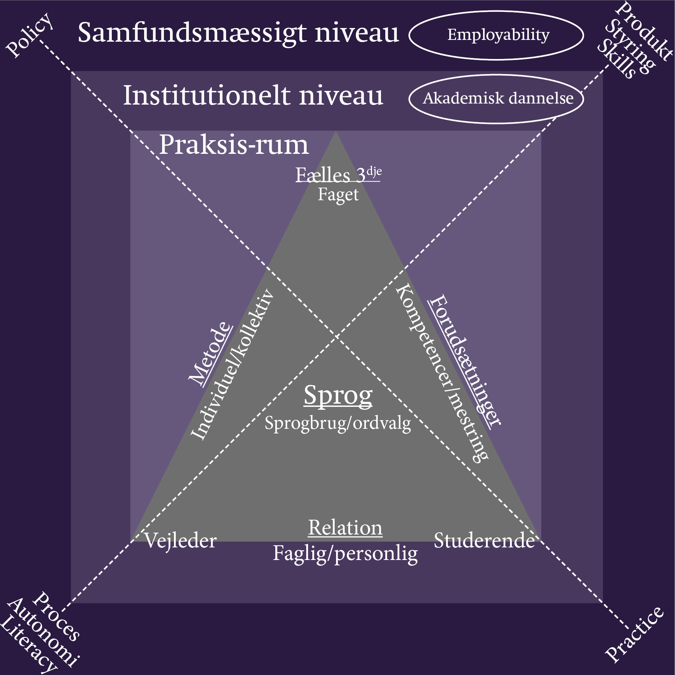
Syntese af forskningsresultater
Kompas til navigation i
specialevejledningens spændingsfelter

Slide 11
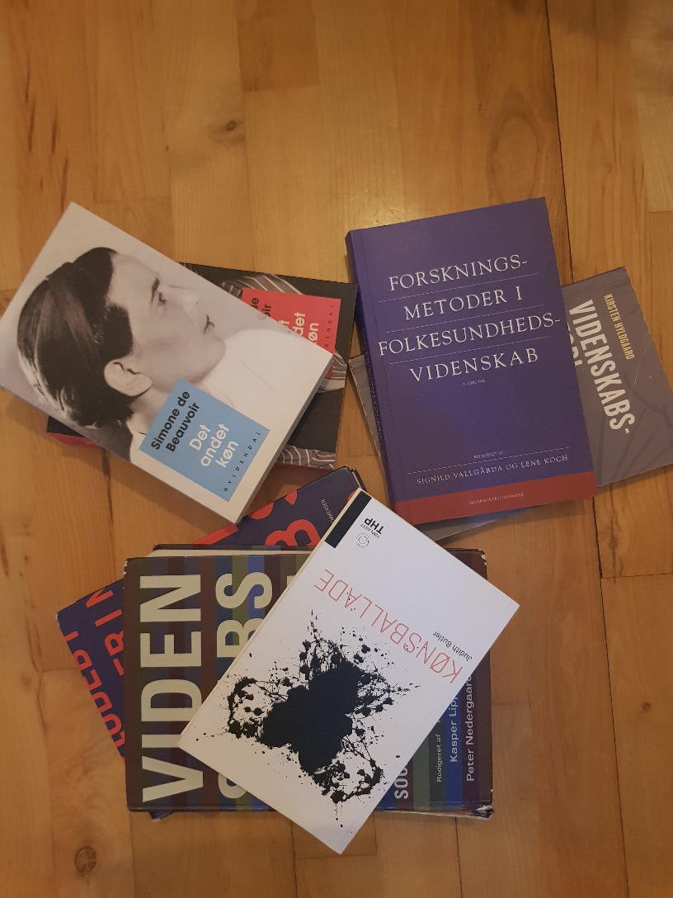
Mellem employability og dannelse
Og - study skills/academic literacy
Specialet som ”an elusive cameleon” (Pilcher, 2011)
”spændingsfelt mellem norm, praksis, og selvforståelse”
(Jensen & Bengtsen 2011. 35)
”ikke blot ses som noget, man gør, eller noget man ved noget om,
men i høj grad også har at gøre med noget man er eller bliver til”
(Jensen & Bengtsen 2011, s. 31).
I suggest that a wider relation of care brought about through
group supervision and reflection can enhance supervisory practice.
This also offers a way to resist the way in which neoliberalization
works in part through individualization (Ginn 2014, p. 108)

Slide 12
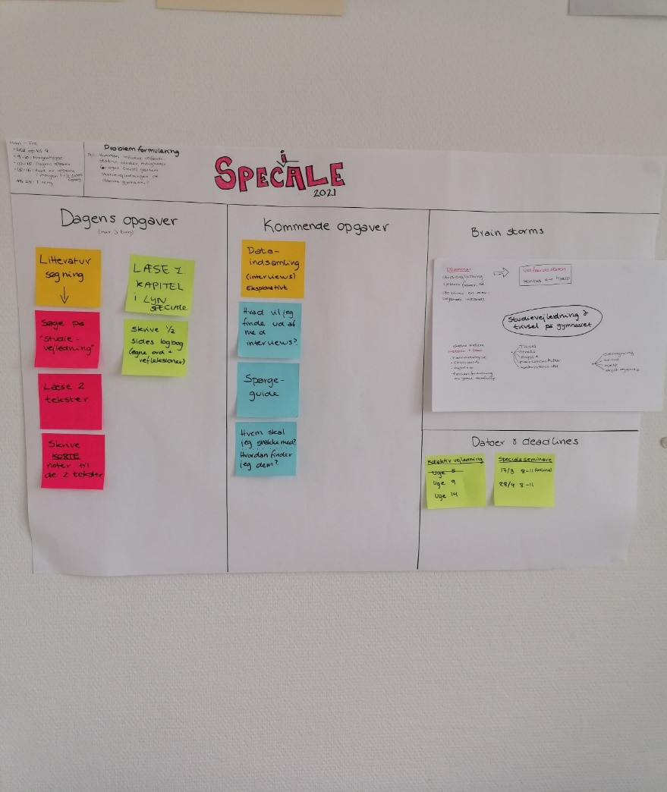
Mellem proces og produkt
Navigationen mellem at have fokus på det endelige produkt og samtidig skabe en god proces:
autonomi og styring i vejledningsprocessen (eks. Nexø Jensen 2010)
feedback – indhold, form og modtagelse (eks. Vehviläinen, 2009)
den vigtige løbende forventningsafstemning (eks. Laustsen et al., 2012)
Jeg skal minde mig selv om at det er nok også bare at læse to sider eller skrive på et enkelt afsnit. Jeg behøver ikke at have et eller andet ideal om at jeg SKAL producere ti siders tekst i dag – for så får jeg det ikke gjort.

Slide 13
Mellem det faglige og det personlige
“We found that affiliation by far is the most important aspect for students. We interpreted this as students attaching great value to feeling supported by their supervisors” (de Klejn 2014, s. 342)
“There is incontestable evidence that an open and
constructive student-supervisor relationship is a key factor to graduate student success” (Breunig, 2016, s. 20)
Forskningen udspecificerer ikke nærmere, hvad der forstås ved en personlig tilknytning – eller, hvordan man kan identificere og skelne mellem det faglige og personlige i vejledningen

Slide 14
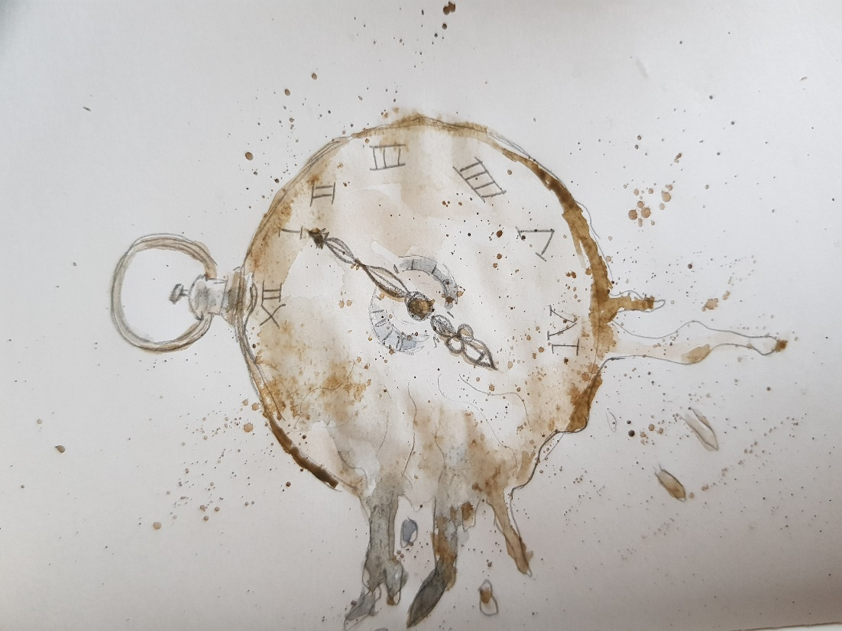
Temaer i aktuelle forskningsprojekter
Køn: Krydspres mellem at leve op til forskellige akademiske og kønnede normer for at være en god studerende, mor og samfundsborger
Tid: Rytmer i specialeprocessen, tid som knap ressource, tid som flow og tid som lineær, planlægbar tid
Følelser: ”Alene” og/eller ”ensom”: Diskursive konstruktioner af ensomhed i specialeprocessen
At skrive i par: Den sårbare og stærke to-somhed. ”Alle 2 skal være med i processen”
For dårlig samvittighed fylder også hos mig. Men det er mere som i, at jeg ikke får lavet mit … altså ikke får brugt tid på mit speciale. Og det er ikke på grund af, at jeg har børn eller noget. Jeg får bare ikke brugt den tid på det, jeg skal.

Slide 15
Jeg har lyst til at gå i gang, men jeg har ikke lyst til at gå i gang. Jeg har lyst til at blive på universitetet og finde ud af … Jeg har flere lektorer, der har kaldt det en pølsefabrik – no offense, det er ikke mit ord – men en pølsefabrik, hvor vi skal være så hurtigt færdige som muligt. Og jeg har sådan ‘hvad nu, hvis jeg ikke ved, hvilken slags pølse, jeg vil være endnu? (Sandra)

Slide 16
refleksionsoplæg
Skills/literacy og employability/dannelse
Oplever I, at de uddannelsespolitiske reformer har influeret på jeres specialevejledning og de studerendes deltagelse i vejledningen?
Hvordan håndterer I balancen mellem at styrke de studerendes akademiske dannelse og udvikle deres erhvervsrettede kompetencer i specialeprocessen?
Proces og produkt
Hvordan balancerer I spændingen mellem autonomi og styring i specialeprocessen? ‘Diagnosticerer’ I de studerende i forhold til at tilpasse vejledningen til den enkelte studerendes behov?
Hvordan og hvornår forventningsafstemmer I med den studerende og gør I det skriftligt eller mundtligt?
Personlige og faglige relation
Hvordan forstår I forholdet mellem det faglige og det personlige i vejledningen?
Hvor mener I, at grænsen går for, hvornår man bør vejlede videre til studievejledningen eller et rådgivnings- og støttecenter?

Slide 17
Referencer i oplæg
Andersen, N. B., Olesen, B. R., & Jensen, T. M. (2007). Skræk i forebyggelseskampagner: stærkt virkemiddel eller skråplan? MedieKultur, 42/43, 74-85.
Breunig, M., & Penner, J. (2016). Relationship Matters: Duo-Narrating a Graduate Student/Supervisor Journey. Journal of Education and Training Studies, 4(6), 18-27. Retrieved from http://search.ebscohost.com/login.aspx?direct=true&db=eric&AN=EJ1094589&site=ehost-live
de, Kleijn, R., A. M., Mainhard, M. T., Meijer Paulien, C., Brekelmans, M., & Pilot, A. (2013). Master’s thesis projects: Student perceptions of supervisor feedback. Assessment & Evaluation in Higher Education, 38(8), 1012-1026. doi:http://dx.doi.org/10.1080/02602938.2013.777690
Ginn, F. (2014). "Being Like a Researcher": Supervising Masters Dissertations in a Neoliberalizing University. Journal of Geography in Higher Education, 38(1), 106-118. Retrieved from http://search.ebscohost.com/login.aspx?direct=true&db=eric&AN=EJ1028159&site=ehost-live http://dx.doi.org/10.1080/03098265.2013.836746
Jensen Hanne, N. (2010). "Det lukkede rum" - en dør på klem til specialevejledning. Dut, Dansk Universitetspædagogisk Tidsskrift, 5(8), 17-22.

Slide 18
Referencer i oplæg
Jensen, T. W., & Bengtsen Søren, S. E. (2011). Fra løsninger til nye spørgsmål. Kandidatspecialet som forskningsfelt. Dansk Universitetspædagogisk Tidsskrift, 10.
Laustsen, S., Wichmann-Hansen, G., Aagaard, H., Bahrami, G., & Dreyer, P. (2012). Brugen af vejlederbrev til universitetsstuderende – en diskussion af dets betydning i vejledningsprocessen. Dansk Universitetspædagogisk Tidsskrift, 7(12), 46-57. doi:10.7146/dut.v7i12.5854
Pilcher, N. (2011). The UK postgraduate Masters dissertation: An 'elusive chameleon'? Teaching in Higher Education, 16(1), 29-40. doi:http://dx.doi.org/10.1080/13562517.2011.530752
Vehvilâinen, S. (2009). Problems in the Research Problem: Critical Feedback and Resistance in Academic Supervision. Scandinavian Journal of Educational Research, 53(2), 185-201. doi:10.1080/00313830902757592

Slide 19
Den svære specialevejledning - studerende m mentale/sociale udfordringer
Karen Wistoft
Professor (mso)
DPU, Aarhus Universitet

Slide 20
udfordringerne
Socialt
Mentalt
Fysisk

Slide 21
Hvori ligger det svære?
Hvor meget skal jeg vejlede – hvor langt skal jeg gå?
Hvilken uskreven moralsk kontrakt indgår jeg i som vejleder?
Hvornår er den studerende ikke kvalificeret til at skrive speciale?
Hvad vil der ske, hvis den studerende ikke gennemfører sit specialeforløb?
Står jeg med ”den andens liv i mine hænder”?
Har jeg tjek på hjælpeforanstaltningerne – kan jeg henvise til Arts-hjælp?
Kan hun/han overhovedet varetage et arbejde efterfølgende? Er det et minus el. plus?
Hvis jeg vælger fra – overtager mine kolleger så blot specialevejledningen?

Slide 22
Hvad er vejledningens funktion?
Uddannelse
kandidat
Karriere-selektion

Slide 23
Asymmetri
Relationen mellem vejleder og studerende er asymmetrisk mht.:
Viden
Erfaring
Status
Rolle
Magt (ingen neutral vejledning)

Slide 24
Sociale spilleregler og sprog
Respekt
ex. den studerende venter til vejlederen har talt færdig
Social bonding
ex. ‘bølgelængde’ eller humor
Opmuntring
ex. vejlederen stiller ‘dejlige’ eller ‘lindrende’ spørgsmål…

Slide 25
Ansvar og roller
Ambitionsniveau – hvad skal der komme ud af vejledningen?
Forventningsforskelle?
Magt – styring?
Forpligter det mig at spørge til udfordringerne?
Hvordan vurderes vejledningsparathed?
Modtagelig for vejledning?
Modtagelig for anden hjælp/støtte?

Slide 26
Den personlige dimension
Personlige reaktioner, følelser, belastninger, selvbeskyttelse…?
Vejlederens grænsesætning
Andre resursepersoner (hjælp eller rådgivning)?

Slide 27
Centrale pointer og råd
Vejledning er ikke terapi
Lav rammeaftaler: tidsforbrug, form, forberedelser, vejlederens tilgængelighed
Afklar målet for vejledningen fra starten og løbende hinandens forståelser af målet
Lav en realisme-vurdering: hvor enige/ueninge er i? → den studerende skal i første omgang selv vurdere sine chancer/kompetencer
Fasthold vejlederfunktionen – vær ‘professionelt’ åben/ærlig overfor den studerende
Overtag ikke ansvaret for udfordringerne
Trøst ikke (skeln evt. mellem tørst og opmuntring)
Sig fra, om nødvendigt – orienter kolleger/studieleder herom.
Tjek den studerendes kontakt til relevant studiestøtte/SPS

Slide 28
Relevante hjemmesider studerende med særlige udfordringer
DPU’s side med vejledning til undervisere: https://edu.medarbejdere.au.dk/undervisere/vejledning-studerende-med-funktionsnedsaettelse
Specialpædagogisk Støtte (SPS):
https://studerende.au.dk/sps/
Educates vejledning til undervisere:
https://educate.au.dk/fokusomraader/studerende-med-funktionsnedsaettelser
Studiestøtte:
Studiestøtte (au.dk)

Slide 29
øvelse
Beskriv en ikke-kompetent eller ikke-vejledningsparat studerende
Del beskrivelsen med anden specialevejleder og snak om ligheder (sammenfald) og forskelle i jeres beskrivelser
Lav værdiafklaring – hvad er vigtigst og hvorfor?

Slide 30
Specialehold erfaringer med fællesskabsstøttende specialevejledning på pædagogisk psykologi Anne Maj Nielsen - amn@edu.au.dk

Slide 31
Hvad er ‘specialehold’?
Specialehold er vejlederes forslag til områder, studerende kan skrive speciale indenfor. På specialehold er der særlig gode muligheder for at få vejledning indenfor vejleders forskningsfelt.
Vejledning på specialehold omfatter deltagelse i fælles vejledningsaktiviteter sammen med medstuderende (fx fælles diskussion af problemformuleringer, formalia, kollektiv sparring, oplæg ved såvel vejleder som studerende, feedback til studerende ud fra oplæg og tekster, ligesom der kan indgå øvelser af forskellig art, fx korte skriveøvelser, arbejde med State of the Art m.m.). Desuden får studerende ud fra skriftlige oplæg vejledning på deres individuelle projekter af en vejleder, der er tilknyttet holdet.
Ved vejledning på specialehold forbruger de fælles vejledningsaktiviteter på holdet nogle af de vejledningstimer, der følger hver enkelt specialestuderende (20 t/studerende).
Eks: ved fx 8 stud. = 160 t., hold 4 gange á 4 t. = 16 t. vejledning på hold + 160 – 16 = 144 : 8 = 18 t. til individuel vejledning pr. stud. I alt 16 + 18 = 34 t.

Slide 32
Specialehold undersøgt
Efter studiemiljøundersøgelsen 2011 blev der bevilliget midler til at undersøge Erfaringsbaseret vejledning på specialehold på Kandidatuddannelsen i Pædagogisk Psykologi, hvor specialevejledning på hold (siden 2009) så ud til at støtte studerendes specialearbejde, forebygge ensomhed og styrke studiemiljø.
Vi (Anne Maj Nielsen, Mia Herskind og Cathrine Rosentoft) undersøgte:
Hvordan kan specialevejledning på hold styrke de studerendes faglighed og studietrivsel?
Hvilke modeller for specialevejledningshold fungerer bedst?
Lige siden har der været udbudt vejledning på specialehold på pæd.psyk.
Her viser jeg resultater af undersøgelsen i 2011 og dernæst model for specialehold i 2020-erne.
Vigtig ændring siden 2011: fast afleveringsfrist 1. juni + frister i vejledningsplaner.

Slide 33
Undersøgelsen 2011 - Metode
Studerende:
Fokusgruppeinterviews
I alt 4 interviews med 17 studerende (14 fra 2011; 3 fra 2010)
Repræsenterede 4 specialehold
Vejledere:
Spørgeskema (12)
Individuelle interviews: 4

Slide 34
Studerendes erfaringer
Motiver og intentioner
Studerende, der havde valgt holdvejledning fordi de både var interesseret i emnet, i studiefællesskab og ønskede en af de mulige vejledere på holdet, var overvejende tilfredse med deres vejledningsforløb.
Dem der havde ønsket en bestemt vejleder til individuel vejledning, og var kommet på hold fordi denne vejleder kun vejledte der, var mere kritiske, men nogle var også blevet glade for at deltage på hold.
Deltagelse og engagement
En del studerende har oplevet stor faglig interesse og sammenhæng mellem vejlederes engagement i egen forskning og i de studerendes projekter og processer. Mange af de studerende, der deltog aktivt i holdets aktiviteter, har oplevet dem som givende - men ikke alle, fordi de forskellige procesforløb og behov kan skabe frustration.
Diversitet og desperation
Frustration og stress over holdvejledningen var meget udtalt hos enkelte studerende, der oplevede at blive presset og spilde tiden ved fælles forløb: de ville gerne en social forankring, men krav til arbejdsprocessen i de individuelle specialer gjorde det fælles til stressfaktor.

Slide 35
Vejlederes oplevelser / dilemmaer
Ønsker om faglige kollega-fællesskaber og at tilbyde de studerende fællesskaber
Vanskeligt at engagere studerende i fælles aktiviteter – deres egne specialer er i fokus
Hvad kan være fælles:
Proces
Genstandsfelt
Teori
Frugtbare aktiviteter:
Arbejde specialespecifikt på holdet med metoder de studerende har mødt tidligere i udd. (fx State of Art/Forskningsoversigt, Design, Metode)
Studerende præsenterer oplæg for holdet om materiale af fælles relevans
[Holdvejledning havde ikke fremmet gennemførselshastighed dengang - nu synliggør vejledningsplaner og faste frister vejledningsperioden]

Slide 36
En model – og potentialer
‘Bedste model’:
2-4 holdvejledninger med start + aflevering - såvel som individuel vejledning, evt. i mindre grupper.
Potentiale:
Organisering/facilitering af fællesskabende faglige processer i specialeforløb med henblik på større trivsel og reduceret ensomhed blandt specialestuderende.
Vi lærer (igen) at:
Vejledning kan befordres af ’sociale holdepunkter’ via strukturering af vejledningstilbud med mulighed for studerendes møde og samarbejde med andre undervejs i specialeforløbet
Vejledning af studerende må være fleksibel for at kunne følge specialeforløbets processer.
Det er hensigtsmæssigt at organisere en del af, men ikke hele, vejledningsforløbet i en fast modelstruktur.
Skabelon →

Slide 37
Skabelon for specialehold (dette + næste)
Titel: (eks) Bevidsthedsformer og relationer i personlig udvikling og professionelle samspil
Vejleder: AMN
Formål: At specialeholdets deltagere i fællesskab og individuelt arbejder med og får vejledning på forskellige led i specialeprocessen. Holdets arbejde drejer sig om deltagernes særlige interesser inden for emneområdet Bevidsthedsformer og relationer i personlig udvikling og professionelle samspil.
Indhold: I spædbørns- og småbørnsforskningen er der fokus på betydningen af det kropslige levede nærværende samspil for børns udvikling, og i arbejde med børns og unges trivsel og læring er der voksende interesse for at inddrage forskellige mindfulness- og kontemplativt baserede aktiviteter (fx afspænding, yoga, meditation, drømmerejser, mindfulness-øvelser eller mindfulness-programmer) både i daginstitutioner, skoler og på lærer/pædagoguddannelser. Samtidig ser vi en hastig vækst i digitalt baserede lærings-platforme og andre tilbud til børn, unge og voksne, hvor ’levede kroppe’ ikke mødes direkte, men altid medieret. Dette rejser mange spørgsmål, fx: …..
Struktur: Ud over vejledningen på holdet giver jeg vejledning på det individuelle projekt, enten ved at vi mødes, via zoom, mail eller pr. telefon.

Slide 38
Holdets møder og opgaver imellem | Studerendes aktiviteter
Arbejdsdag 1: Ultimo januar 2023 | I læser dokumenter om vejledningsaftale, forskningsetisk samtale, Forskningsoversigt og APA standard samt forbereder en kort præsentation af jeres tanker om specialeprojekt. På dagen udfylder vi vejledningsaftalen.
Arbejdsopgave mellem arbejdsdag 1 og 2 | I begynder litteratursøgning til forskningsoversigten, skriver forslag til problemformulering og forskningsspørgsmål, og udarbejder udkast til forskningsdesign og valg af teoretiske perspektiver → sendes til vejleder (dato)
Arbejdsdag 2: Ultimo februar 2023 | Vejleder giver lille oplæg relateret til jeres proces, faciliterer runde og vejledning på de fremsendte tekstudkast.
Arbejdsopgave mellem arbejdsdag 2 og 3
Arbejdsdag 3: Ultimo marts 2023
Arbejdsopgaver mellem arbejdsdag 3 og 4
Arbejdsdag 4, ultimo april 2023 (den sidste)
Arbejdsopgaver mellem arbejdsdag 4 og aflevering:
Den 1. juni 2023: | Aflevering

Slide 39
Fra professionsbachelor til kandidat - gennem kollokvier
Marianne Høyen, Pædagogisk Sociologi

Slide 40
Udgangspunkt – tilslutning til kollokvieformen (vejlederbrev)
Kollokvier hver mandag 13 – 14:30
Kollokviets ramme og indhold styret – efter behov
Tilbud om redskaber, rammer, eksempler, tekstgennemgang o.m.a. – efter behov
Notes:
Jeg kender til og har skrevet om mange studerende.
Podcasts

Slide 41
Fra studerende til selvkørende
Afklaring om udfordringer og ambitioner
Variation i vejledningen har høj prioritet
Notes:
Hvad vil de studerende med deres uddannelse – Stærkere proff.faglighed? Karriereskift? Stærkere faglig identitet? Vi retter specialet den vej!
Variation I arbejdsmetoder har høj prioritet: vi læser tekster sammen, tegner, laver øvelser, søger litteratur – eksemplarisk princip
De har nu 4 måneder til at blive selvkørende: danne netværk, kunne diskutere med hinanden, kunne spørge om hjælp – I det hele taget agere selvstændigt

Slide 42
I tvivl om relevans – mangler forbilleder
Svært at tage imod tilbud, før de er nødvendige (= giver mening)
Ofte ingen opbakning hjemmefra Usikkerhed om egen, faglige rejse
Notes:
fx litteratur-review
Mgl spejling i en voksen, der vil dem. Har fx mødt Steen Clod og vil være ligesom ham. Han har 30+ års erfaring.
Ved ikke om springet lykkes

Slide 43
Stolthed ved at stå med et gennemarbejdet produkt
Forløbet lægger op til eksemplariske principper
Betydning af at forstå skrivning som en selvstændig disciplin
Notes:
Tidligere studerende beretter om at bruge kollokvierne selv i eget job
Ofte ikke stor skriveerfaring – slet ikke i at arbejde med tekster
Podcasts: jeg ku’. Jeg lærte mig selv at kende. Jeg kan fortælle andre

Slide 44
Fra professionsbachelor til kandidat:
Bedre greb om det videnssociologiske:
Hvordan kan man arbejde med praksis-/professionsviden kandidatuddannelse?
Skriftlighed & formidling
– øge bevidsthed om skriftlighed OG om alternative formidlingsformer
Notes:
Vi skal give de studerende plads og anerkende deres viden
Sprog til at beskrive en praksis – ikke et særligt sprog, men nok et rigere sprog og at stole på egne erfaringer. Gennem eksempler på beskrivelse af praksis
Bedre sprogbeherskelse – men ikke kun skriftsprog. Også publikum (fagfæller, politikere). Lars Holm artikel om de kloge damers sprog. Post academic writing

Slide 45
Specialeevaluering - De studerendes stemme

Slide 46
Specialeevaluering på DPU
Det er studienævnet på DPU der har taget initiativ til specialeevalueringen på DPU.
Evalueringen er gennemført tre gange (2020, 2021 og 2022). Gennemføres anonymiseret
Dataindsamling:
Sendes løbende ud til alle studerende, der afleverer speciale i perioden 1.juni til 15.september. Sendes i perioden mellem aflevering og bedømmelse
Dvs. der er flere årgange repræsenteret i det samlede antal respondenter.
I undersøgelsen fra foråret 2022 er det således dimittender fra:
årgang 2018 og 2019, der er blevet forsinkede
primært årgang 2020, der har afleveret på 1. forsøg d. 2. juni eller 2. forsøg d.15. september samt løbende afleveringer.
Alle tre år har ca. 50 pct. af dem der har fået skemaet valgt at besvare. Data giver os desværre ikke mulighed for at beregne svarprocent på uddannelsesniveau.

Slide 47
Temaer i evalueringen
Baggrundsinformationer (specialestart, afleveringsforsøg, campus, uddannelsesbaggrund mv. )
Om 3. semester og overgangen til specialesemesteret (specialeforberedende elementer på 3. semester, tildeling af vejleder mv)
Om selve vejledningsforløbet (samarbejdet med vejleder, vejledningsforløbet, behovet for vejledning mv)
Øvrige forhold omkring specialeprocessen
Øvrige forhold om det samlede studieforløb og overgang til arbejdsmarkedet

Slide 48
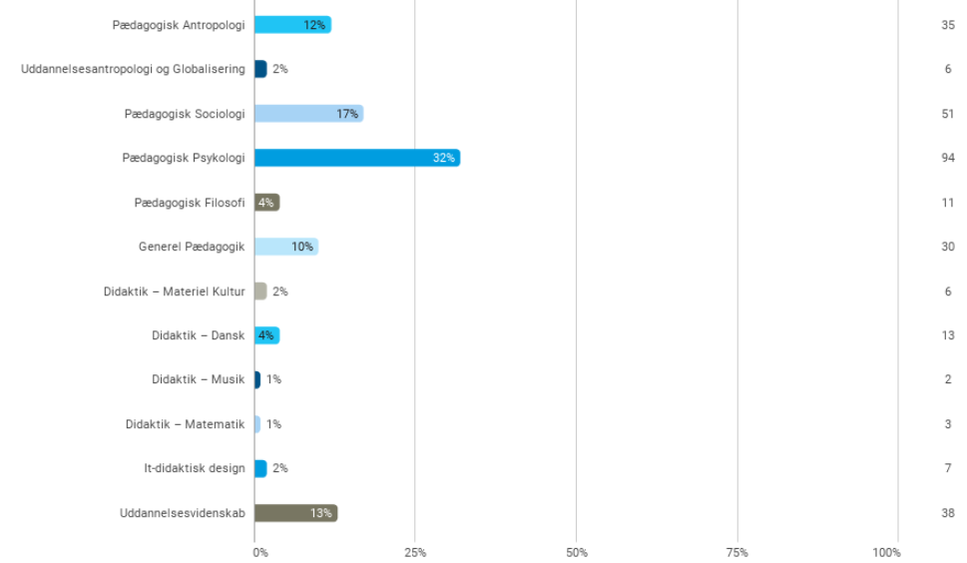
Specialeevalueringen 2022 - ca.290 Respondenter

Slide 49
Overordnet synes vi I gør det godt!

Slide 50
Hvordan vurderer du alt i alt DPU’s specialetilbud?
Notes:
Overordnede – POSITIVE kommentarer:
74 pct er meget tilfredse eller tilfredse med det samlede specialevejledningstilbud
MEN
Store variationer fra 100 pct til 50 pct der er meget tilfredse eller tilfredse

Slide 51
82 pct er alt i alt meget tilfredse eller tilfredse med samarbejdet med deres vejleder
Hvor tilfreds har du været med samarbejdet med din vejleder i forhold til
Notes:
82 pct er meget tilfreds eller tilfreds med samarbejdet med vejleder

Slide 52
Første opmærksomhed: De studerende på DPU klarer sig godt i grupper!

Slide 53
Andelen der skriver individuelt og i specialegruppe
Notes:
Der er fortsat to ud af tre der skriver alene.
Store forskelle uddannelserne i mellem.

Slide 54
Dem der skriver i grupper er lidt mere tilfredse med vejledningsforløbet alt i alt
Dem der skriver i grupper afleverer lidt oftere på 1. forsøg

Slide 55
Uddannelsen understøttede en proces med at få studerende til at finde sammen i specialegruppe, hvis de ønskede det

Slide 56
Refleksionsspørgsmål 1
Hvilke erfaringer har I med at få studerende til at gå sammen i specialegruppe?
Hvordan balancerer vi gruppen og det individuelle i vejledningen og uddannelsen?

Slide 57
Anden opmærksomhed
Der er rigtig mange, der tilbydes individuel (online) vejledning og færre der tilbydes kollektiv. Men de studerende kan faktisk meget godt lide det kollektive.

Slide 58
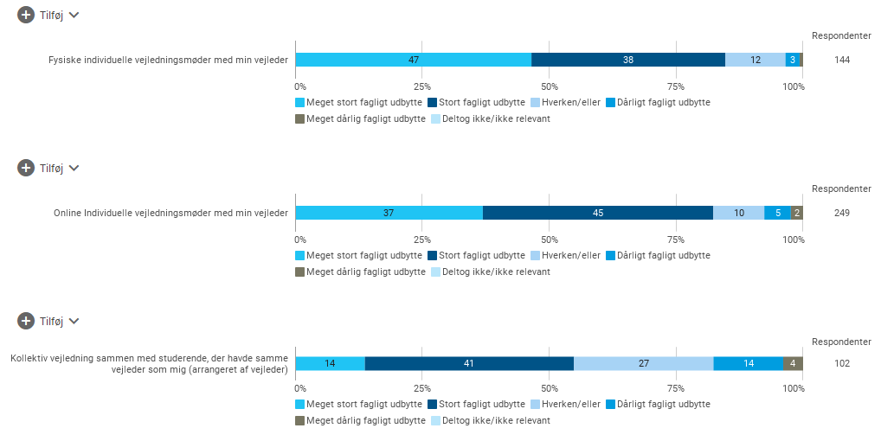
Forholdet mellem individuelle og kollektive vejledningsmøder
Langt flere får tilbudt individuel end kollektiv vejledning.
Men 55pct af dem der har oplevet kollektiv vejledning oplever stort udbytte

Slide 60
Refleksionsspørgsmål 2
Hvilke formater for kollektive vejledningsforløb arbejder i med?
Hvad fungerer godt og hvordan kan der skabes rum til det?
Hvor meget på tværs kan det kollektive række?

Slide 61
Tredje opmærksomhedspunkt: Noget er sværere end andet

Slide 62
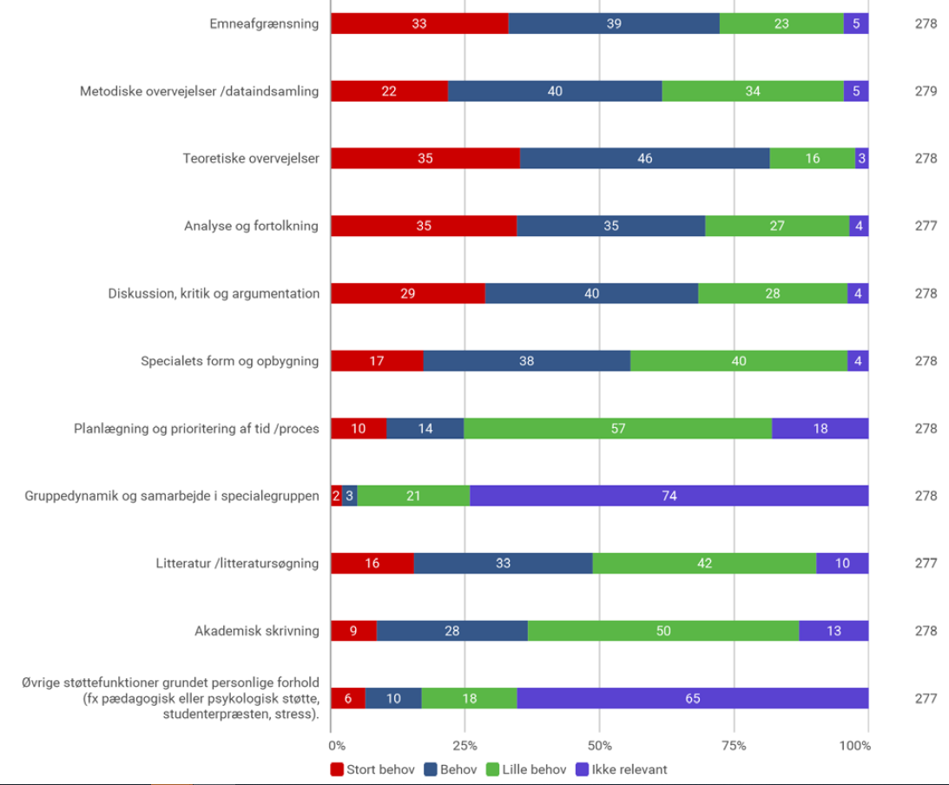
Set i bakspejlet - Hvad har du haft mere eller mindre behov for vejledning i?
?

Slide 63
Understøttende tilbud til de studerende

Slide 64
Refleksionsspørgsmål 3
Hvad fortæller tabellen om emnerne jer?
Hvorfor synes I, at vi har så svært ved akademisk skrivning, når der ikke er så mange studerende der oplever behov for vejledning i akademisk skrivning?

Slide 65
Øvrige opmærksomhedspunkter
Tid er en knap og værdifuld ressource, men hvordan bruges den?
Hvordan samarbejder de studerende med deres empiri? Hvor mange laver faktisk erhvervsspecialer?

Slide 66
Ugentligt tidsforbrug på specialet

Slide 67
(Erhvervs)Arbejde ved siden af specialet

Slide 68
Typer af specialer afleveret

Slide 69
Program
13.00-13.10 Velkommen ved Anna Karlskov Skyggebjerg
13.10-13.50 Hvad fortæller forskningen os om specialevejledning generelt og specifikt på DPU?
Pia Seidler Cort og Helle Merete Nordentoft
14.00-14.45 Eksempler fra specialevejledning på DPU
Karen Wistoft, Anne Maj Nielsen, Marianne Høyen
14.50-15.00 Studenterperspektiv på specialevejledning
Jonathan Sebastian Rossen – tidl. medlem af råd og nævn, nuværende specialeskriver
15.00-15.45 Drøftelse i grupper
15.45-16.00 Formel opsamling
Kl. 16.00 - Lidt koldt at drikke……..

Slide 70
Grupper
Gruppe 1 | Gruppe 2 | Gruppe 3 | Gruppe 4 | Gruppe 5
Jeanette Magne | Louise Bøttcher | Mikkel Stovgaard | Monica Karlsson | Kristina Mariager-Anderson
Marianne Høyen, Venka Simovska, Bjørg Kjær, Vibeke Jartoft | Bente Elkjær Pia Bramming, Ning de Coninck-Smith, Lisbeth Haastrup, Kalle Weis-Fogh | Jørgen Huggler Kristiane Hauer Morten Jacobsen | Dirk Michel-Schertges, Asger Sørensen, Lone Svinth, Louise Weinreich | Jesper Olesen, Stine Jacobsen, Anne Maj Nielsen, Flemming Meier, Anna Skyggebjerg

